Slide 1




Une initiative des cantons de l’Arc jurassien pour pallier au manque de ressources humaines en matière de métiers techniques

Slide 2
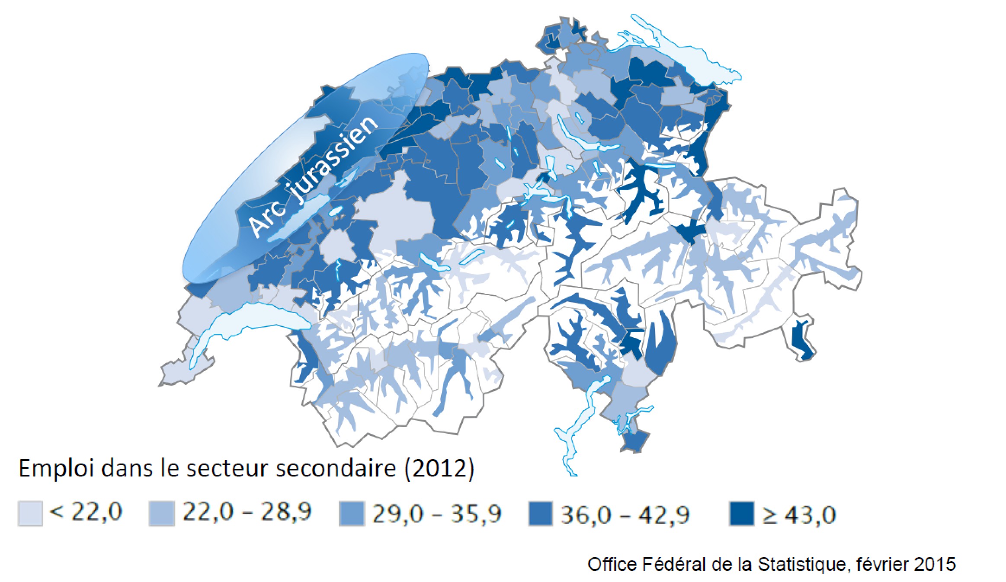
En préambule
Une région particulière avec des caractéristiques et des préoccupations communes
Un tissu industriel dense
Des relations de proximité
Un ADN unique
Une performance des entreprises et de la région fortement liée à la main d’œuvre (aujourd’hui et plus encore demain)

Slide 3




Les origines
Arc jurassien
Volonté politique émise par les ministres de l’économie des 4 cantons du Jura, de Vaud, Berne et Neuchâtel
Pallier au manque de ressources humaines en matière de métiers techniques dans l’industrie
7 emplois sur 10 liés au secteur secondaire (5 sur 10 directs et 2 sur 10 indirects, services, etc.)
4’000 entreprises
Plus de 50’000 emplois en majorité qualifiés
95% de PME de moins de 10 employés
Notes:
3

Slide 4





L’industrie en danger
Le secteur industriel diminue au profit des autres domaines
Il manque des milliers d’ingénieurs et de praticiens en Suisse
Les départs à la retraite ne sont pas compensés
    Constructeurs de machines: 2100 formés pour 3200 à renouveler
Incidence des votations du 9 février: dépendance des ressources humaines de l’étranger
Image de l’industrie et de l’apprentissage
«Tu as des capacités, tu fais des études»

Slide 5







…et pourtant
A chaque instant de la journée et même pour les activités les plus banales, nous bénéficions des produits de l’industrie

Slide 6
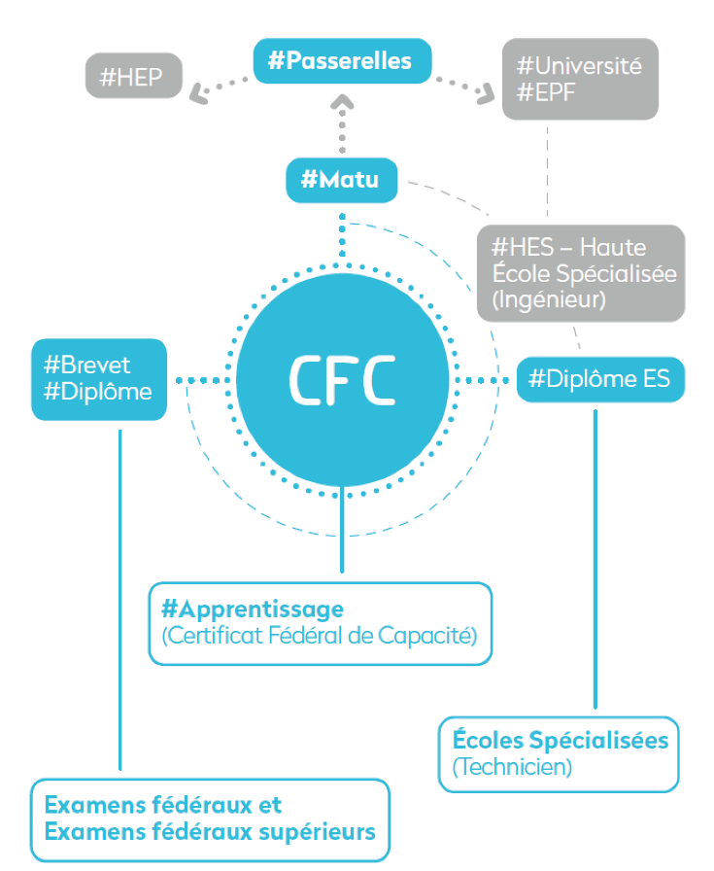

L’apprentissage: porte ouverte sur le futur
La voie de l’apprentissage n’est pas coupée du monde académique, de nombreuses passerelles permettent d’envisager toutes les carrières

Slide 7
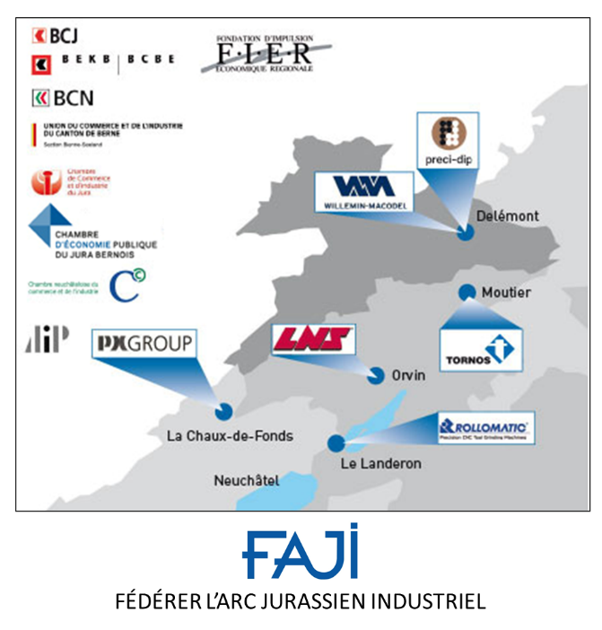



FAJI mandaté par arcjurassien.ch
Le salon professionnel de l’Arc jurassien des microtechniques
Fondation FAJI
Projet de politique régionale de valorisation des métiers techniques sous l’égide d’arcjurassien.ch
Les missions de FAJI
Promotion - Formation - Innovation

Slide 8



Un projet qui se décline
Activités en Suisse romande
Activités sur les cantons
de l’Arc Jurassien
Déploiement de la marque #bepog au niveau romand
Déploiement d’autres activités en suisse romande
Large programme d’activité sur
NE, JU, JUBE et VD
Les mesures spécifiques à la Suisse romande ne figurent pas dans cette présentation
Notes:
8

Slide 9
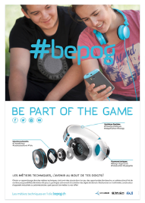

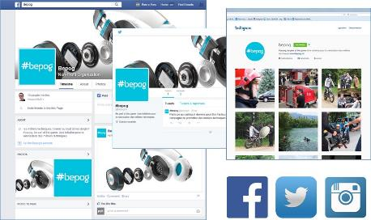
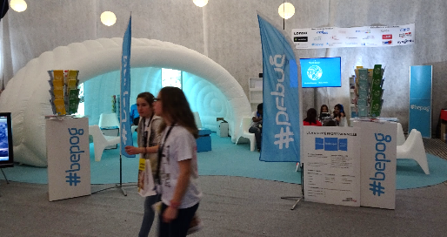

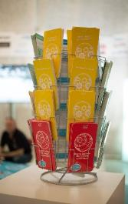
Communication 2015- 2016 en Suisse romande
Publicité
3 niveaux
Jeunes
RP
Technique
Enseignement
Grand public
Newsletter d’info
Web et social
Constituer la communauté (1200 aujourd’hui)
Partager
Salons de la formation
Stands #bepog
Matériel de présentation
Habillement
20 fiches métiers
Fiches métiers validées par les instances (Swissmem, CPIH)
Large diffusion
Travail avec les offices d’orientation

Slide 10



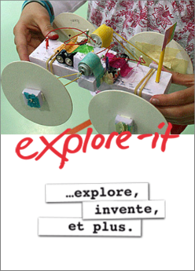


2016 - Prochaines étapes en Suisse romande
Réimprimer les fiches des métiers
Mettre en place la communication dans les écoles
Continuer les actions sur le marché
Salons
Publicité ciblée
RP
Autres projets
Explore-it en Suisse romande
Recherches de nouveaux partenaires et donateurs

Slide 11



Programme d’activités Arc jurassien
Identifier
les actions en cours
Fédérer
les initiatives existantes
Proposer
un catalogue d’activités
Mesures sur différents publics
Filles
Jeunes en dehors du temps scolaire
Classes
Enseignants et orientation professionnelle
Améliorer l’image du tissu industriel de l’Arc jurassien et des métiers techniques
Faire découvrir les métiers techniques: perspectives personnelles et professionnelles
Augmenter le nombre de jeunes en formation, en fédérant tous les acteurs impliqués
Plus de 40 activités financées et co-organisées sur l’année scolaire 2015-2016
Programme d’activité envoyé à plus de 1500 exemplaires dans toutes les écoles de l’Arc jurassien
Notes:
11

Slide 12
Ateliers hors du temps scolaire pour les jeunes
 | 4e-6e HarmoS | 7e-8e HarmoS | 9e Harmos | 10e Harmos | 11e Harmos | Enseignants | Parents
Ateliers jeunesse | # | #
Le monde fascinant des robots | # | # | # | # | #
Construire et programmer un robot |  | # | #
Focus technique pour les jeunes |  |  | # | # | #
19 ateliers
2015
7 villes
28 classes
251 enfants
22 écoles
Satisfaction 100%
2016
18 classes
13 écoles
Notes:
12

Slide 13
Cours d’initiation pour classes
Séance info OCOSP
 | 4e-6e HarmoS | 7e-8e HarmoS | 9e Harmos | 10e Harmos | 11e Harmos | Enseignants | Parents
A la découverte de l'impression 3D |  |  | # | # | #
L'ingénieur au cœur des grandes inventions |  |  | # | # | #
Ateliers scientifiques et techniques en classes |  | #
Tech’école |  |  | # | # | #
Partenariat écoles-entreprises |  | # | # | # | #
Le Locle toutes les classes 9 H
Nyon – 1 classe
Vaud – 2 classes
Modules en création
Jura – 1 classe
Jura
Vaud – 1 classe
Neuchâtel – 8 écoles
Flyers de présentation des différentes activités
Clip vidéo de présentation planifié
Notes:
13

Slide 14
Information auprès des enseignants
 | 4e-6e HarmoS | 7e-8e HarmoS | 9e Harmos | 10e Harmos | 11e Harmos | Enseignants | Parents
A la découverte du savoir-faire technique |  |  |  |  |  | #
Des imprimantes 3D dans les écoles |  |  |  |  |  | #
Se familiariser au monde de la formation professionnelle Séances OCOSP |  |  |  |  |  | #
BEJUNE institutionalisé
Vaud au programme
2 - NE, VD
Groupe de travail
NE – 10 centres scolaires,
160 enseignants et orienteurs
NE -Plusieurs séances de parents
Briefing à tous les orientateurs
Jura planifié pour la rentrée
Fiches métiers commandées
Proposé aux autres cantons
Notes:
14

Slide 15
Métiers techniques au féminin
 | 4e-6e HarmoS | 7e-8e HarmoS | 9e Harmos | 10e Harmos | 11e Harmos | Enseignants | Parents
Ambassadrices pour les plus jeunes |  |  |  | # | #
Journée découverte |  |  |  | # | #
Techno’filles |  |  |  | # | #
Découverte des métiers techniques | # | #
Première volée en 2015
Taux de satisfaction très élevé
BE, VD, NE
Deuxième en cours
Jura
En cours VD pour 2016
Notes:
15

Slide 16
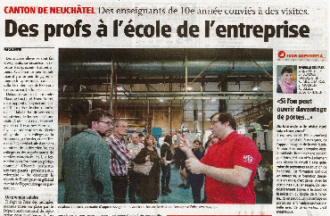
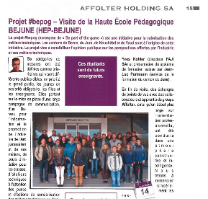
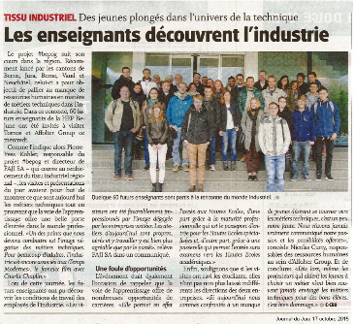
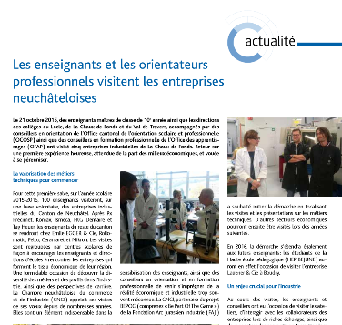
Exemple de mesure - A la découverte du savoir faire technique
Exemple
Qui?
Quoi?
Pourquoi?
Quand?
Enseignants et étudiants HEP.
Une demi-journée en 2 modules.
1 – Présentation du système de formation et des débouchés
2 - Visite d’entreprise, rencontre avec des formateurs et des apprentis.
Objectifs
Faire se rencontrer
«2 mondes»
Permettre des échanges fructueux entre les deux.
Changer l’image des métiers techniques.
Réalisé sur demande dans des entreprises «proches» des centres scolaires.
Notes:
16

Slide 17
Exemple de mesure - Des imprimantes 3D dans les écoles
Exemple
Qui?
Quoi?
Pourquoi?
Quand?
Enseignants 9 à 11 HarmoS.
Mathématique, technique et travaux manuels.
Mise en place d’une imprimante 3D dans l’école ainsi que de modules pédagogiques.
Objectifs
Equiper les écoles de telles machines
Intégrer la technologie à des projets pédagogiques réalisés par des élèves.
Réalisé sur demande et par ordre d’arrivée.
Implications
Imprimantes - sponsors locaux
Modules pédagogiques en cours de création
Modules de formation des enseignants en cours de création
Formation des enseignants
Notes:
17

Slide 18
Exemple de mesure – Visites d’entreprises
Exemple
Qui?
Quoi?
Pourquoi?
Quand?
Enseignants de 9 à 11 HarmoS
Directions d’écoles
Responsables des offices d’orientation
1 mercredi après-midi
Participants regroupés par centres scolaires
Présentations en classe
importance de la voie de l’apprentissage
Les voies de formation
#bepog
Visite d’une entreprise industrielle incluant une discussion avec les apprentis et les responsables de formation
Découvrir le potentiel des métiers dans l’industrie
Echanger avec des industriels et des apprentis
Projet pilote sur Neuchâtel
Déjà 5 groupes de 30 personnes, prochaine série à la rentrée
Feed-back très positif
Notes:
18

Slide 19
Exemple de mesure – A la découverte de l’impression 3D
Qui?
Quoi?
Pourquoi?
Quand?
Filles et garçons
13-15 ans
9 à 11 HarmoS.
Immersion dans l’univers de l’impression 3d au Fab Lab (Neuchâtel mais bientôt Delémont).
1 – Découverte
2 –Mise en pratique.
Comprendre le processus de conception
Explorer les potentialités de l’impression 3D.
Réalisé sur demande.
Notes:
19

Slide 20
Exemple de mesure - L’ingénieur au cœur des grandes inventions
Qui?
Quoi?
Pourquoi?
Quand?
Filles et garçons
13-16 ans
9 à 11 HarmoS.
Présentation du métier d’ingénieur grâce à des clips vidéos et témoignages.
Modules de 45 min. ou 90 min.
Objectifs
Découvrir le lien entre les grandes inventions. humaines et la créativité technologique.
Débattre du rôle des métiers techniques et du rôle de l’ingénierie dans la société.
Réalisé sur demande.
Notes:
20

Slide 21
Exemple de mesure - Atelier scientifique et technique en classe
Qui?
Quoi?
Pourquoi?
Quand?
Filles et garçons
11-12 ans
7 HarmoS
Atelier pratique clé en main avec l’intervention d’un médiateur de l’EPFL durant 4 périodes.
2 ateliers disponibles: couleur, lumière, écran et machines électriques.
Objectifs
Sensibiliser les élèves 7P aux sciences expérimentales et à la technologie.
Eveiller l’intérêt.
Donner un outil aux enseignants.
Réalisé sur demande.
Notes:
21

Slide 22
Exemple de mesure – Tech’Ecole
Des professionnels animent des ateliers
Qui?
Quoi?
Pourquoi?
Quand?
Filles et garçons
13-15 ans
9 à 11 HarmoS.
Cours de sciences à thèmes réalisés en collaboration par des enseignants et des professionnels de la technique.
6 leçons dans l’année.
Matériel pédagogique.
GPS, iPod, Microscope, Wifi, etc…
Objectifs
Découvrir la science et la haute technologie avec la passion de professionnels.
Donner un outils réutilisable aux enseignants.
Réalisé sur demande.
Notes:
22

Slide 23
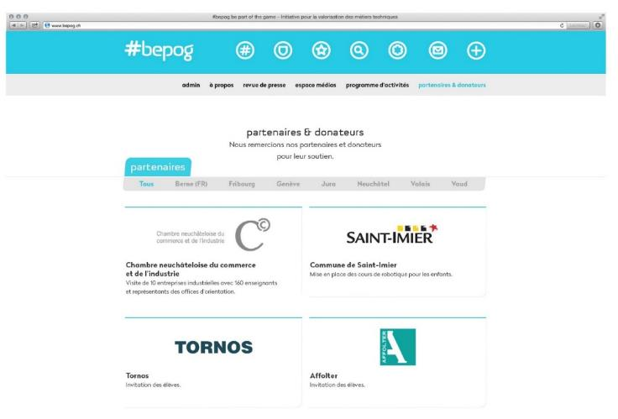
Financement
Besoins (sur 3 ans) | Argent public | Argent privé
Mesures (sensibilisation, etc.) | 510 KCHF | 700 KCHF
Animation, réalisation, gestion | 300 KCHF | 200 KCHF
Total | 810 KCHF | 900 KCHF
Sponsors industriels
Présence sur la page «donateurs» du site web
Présents dans le rapport annuel
Mise en valeur RP lors des événements et activités
Exemple
Affolter – visites d’entreprise HEP BEJUNE
Entreprise qui offre une imprimante 3D
Donateurs instit.
Présence sur la page «donateurs» du site web
Présents dans le rapport annuel
Mise en valeur RP par activités et globale
Adapté en fonction des politiques des entreprises donatrices et des dons
Exemple
Commune de Saint-Imier
Cours de robotique pour les enfants
Globaux
Soutiennent l’ensemble du projet #bepog
Par projet
Soutiennent des activités spécifiques
Recherches de nouveaux partenaires et donateurs
Notes:
23

Slide 24
La sauvegarde de l’Arc jurassien des microtechniques passe par la formation et la valorisation des métiers techniques
Avec #bepog nous agissons aujourd’hui pour le succès de demain

